Slide 1
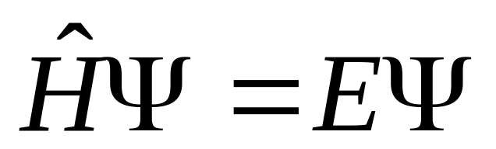
量 子 化 学
(Quantum Chemistry)
量子化学是用量子力学原理研究原子、分子或晶体等体系的电子层结构、化学键理论、分子间作用力、化学反应理论、各种光谱、波谱和电子能谱的理论, 以及无机和有机化合物、生物大分子和各种功能材料的结构和性能关系的科学.

Slide 2
参考书目
1. Quantum Chemistry, Ira N. Levine. 6th Edition, 2009
2.《量子化学-基本原理和从头计算法》(上，中，下) 徐光宪、黎乐民，科学出版社，2007.
3.《结构化学基础》，周公度编，北京出版社，2007.
4.《量子化学》，唐敖庆等，科学出版社，1982.

Slide 3
推荐论坛和网站
论坛：小木虫/量子化学/分子模拟版
网站：量子化学网 http://www.quantumchemistry.net
北京宏剑公司 http://www.hongcam.com.cn
创腾科技 http://www.neotrident.com
国内两家比较大的量化软件代理商

Slide 4
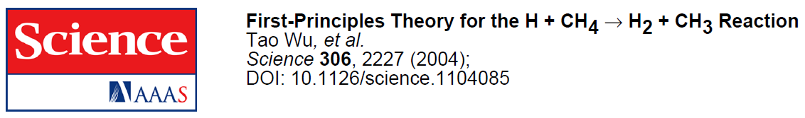
1. 小分子体系的精确计算
量子化学的应用
A full-dimensional quantum dynamics simulation of a H atom reacting with methane on an accurate ab initio potential energy surface.
计算方法：CCSD(T)/aug-cc-pVDZ/aug-cc-pVTZ

Slide 5
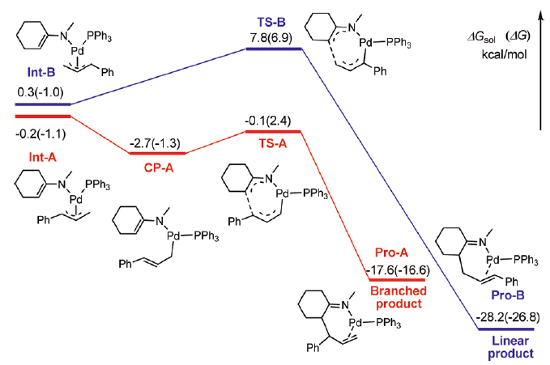
2. 有机化学反应机理（北京大学 吴云东院士)
J. Am. Chem. Soc. 2011, 133, 14180
计算方法：B3LYP/6-31G*:LAN2LDZ
溶剂效应： IEFPCM (THF)

Slide 6
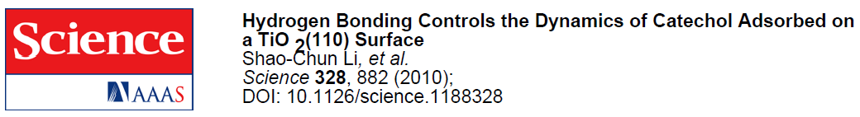
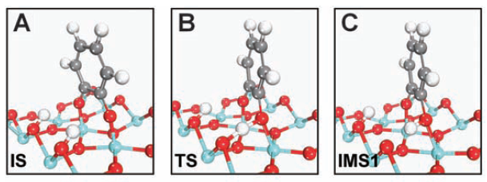
3. 表面催化
固体材料表面：第一性原理方法

Slide 7
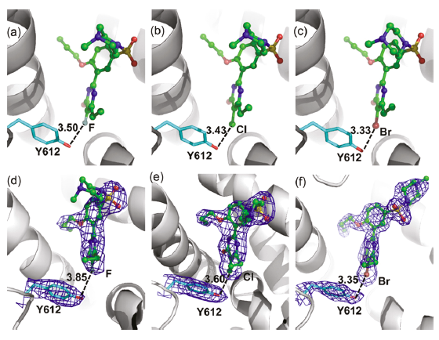
4. 药物设计（上海药物所 蒋华良研究员）
J. Med. Chem. 2011, 54, 5607
计算方法：QM/MM (B3LYP:AMBER)

Slide 8
希腊字母读音表
序号 | 大写 | 小写 | 英文注音
1 | Α | α | alpha
2 | Β | β | beta
3 | Γ | γ | gamma
4 | Δ | δ | delta
5 | Ε | ε | epsilon
6 | Ζ | ζ | zeta
7 | Η | η | eta
8 | Θ | θ | thet
9 | Ι | ι | iot
10 | Κ | κ | kappa
11 | Λ | λ | lambda
12 | Μ | μ | mu
序号 | 大写 | 小写 | 英文注音
13 | Ν | v | nu
14 | Ξ | ξ | xi
15 | Ο | ο | omicron
16 | Π | π | pi
17 | Ρ | ρ | rho
18 | Σ | σ | sigma
19 | Τ | τ | tau
20 | Υ | υ | upsilon
21 | Φ | φ | phi
22 | Χ | χ | chi
23 | Ψ | ψ | psi
24 | Ω | ω | omega

Slide 9
第一章 量子力学基础知识
  微观物体运动遵循的规律——量子力学，被称为20世纪三大科学发现（相对论、量子力学、DNA双螺旋结构）之一。100多年前量子概念的诞生、随后的发展及其产生的革命性巨变，是一场激动人心又发人深省的史话。

Slide 10
  谁要是第一次听量子力学时没有感到困惑，那他一定没听懂。
  —— N. Bohr
  量子力学是结构化学的理论基础，但不是结构化学的主要内容。在基础课的水平上，重点是利用量子力学引出新概念（如原子轨道、分子轨道、电子云、能级、跃迁选律等），从微观角度对化学问题作出理论解释和预测。

Slide 11
目 录
1
从经典力学到早期量子论
量子力学的建立
2
3
量子力学的基本假设
箱中粒子的Schrödinger方程及求解
4
隧道效应
5

Slide 12

§1.1 从经典力学到早期量子论
经典物理学
Maxwell
电磁理论
Gibbs-Boltzman
统计力学
Newton力学

Slide 13
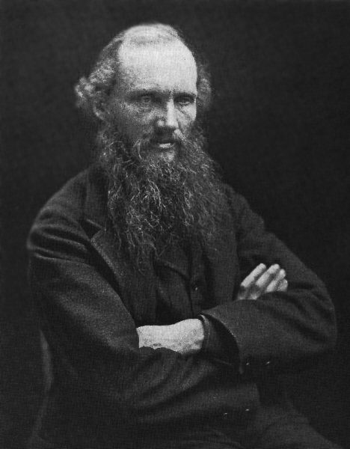
物理学的大厦已经落成，所剩的只是一些修饰工作。
它的美丽而晴朗的天空却被两朵乌云笼罩了！
自然界的一切现象是否全部可以凭借经典物理学来理解？
开尔文
《十九世纪热和光的动力理论上空的乌云》

Slide 14



黑体辐射谱
以太漂移
经典物理学无法解释的代表性实验有黑体辐射、光电效应和氢原子的线状光谱等。

Slide 15
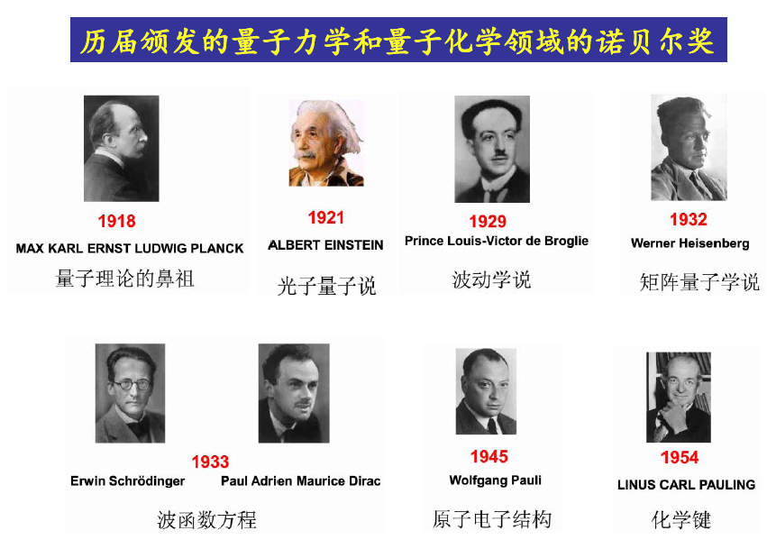

Slide 16
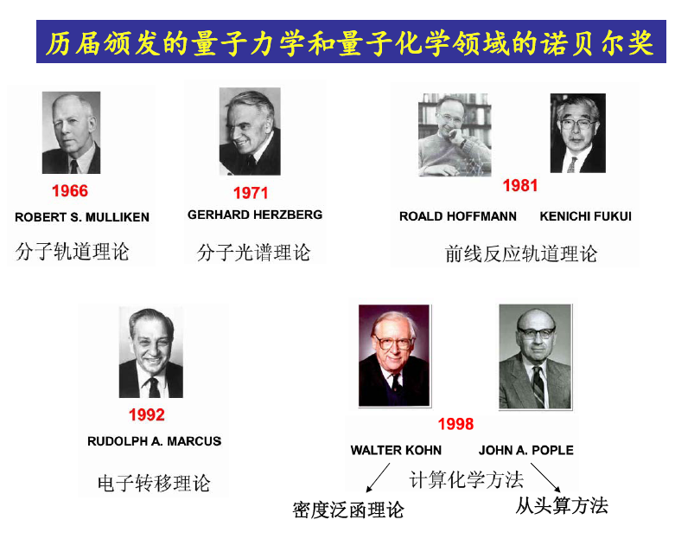

Slide 17
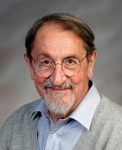
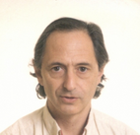

2013年诺贝尔化学奖
Martin Karplus Michael Levitt Arieh Warshel
获奖理由：为复杂化学系统建立了多尺度模型，设
计了适用于经典和量子物理学的方法（QM/MM)。

Slide 18
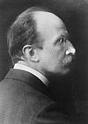
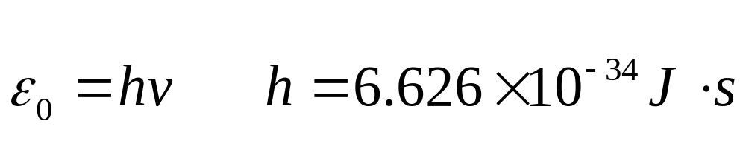
1900年12月17日，普朗克在柏林科学院物理学会的会议上，报告了他的有关克服黑体辐射理论中困难的研究结果，第一次提出了能量子的概论。
1.1.1 量子理论的诞生
Planck

Slide 19
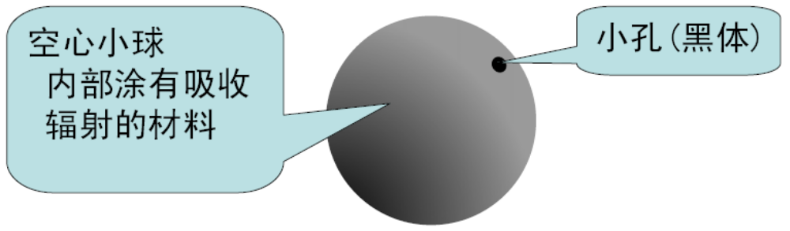
黑体辐射和能量量子化
  黑体：一种能全部吸收照射到它上面的各种波长辐射的物体。当加热时，又能发射出各种波长的辐射。
带有一微孔的空心金属球，非常接近于黑体。

Slide 20
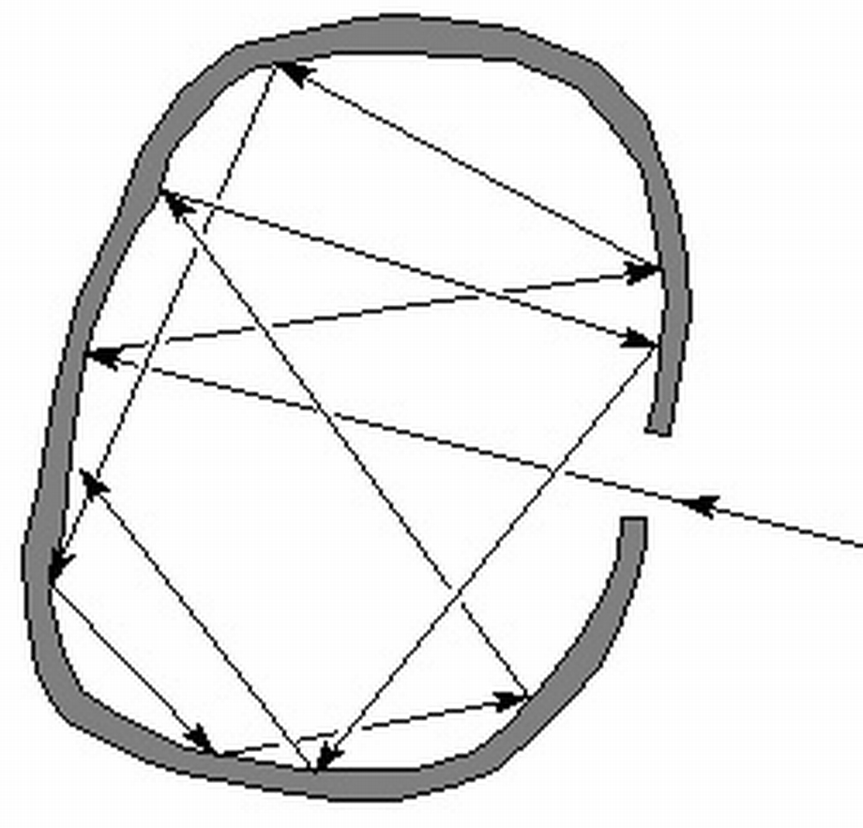
进入金属球小孔的辐射，经过多次吸收、反射、使射入的辐射全部被吸收。当空腔受热时，空腔壁会发出辐射，极小部分通过小孔逸出。

Slide 21
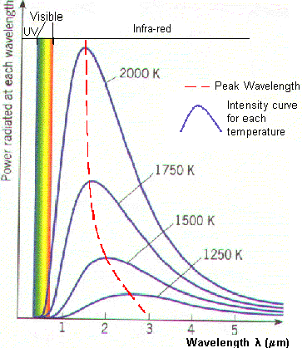

黑体辐射的实验结果
  黑体辐射时能量密度按频率(或波长)分布。
  黑体辐射的频率分布与温度有关，每个温度下能量密度均有一个极大值。
  随着温度升高，辐射总能量急剧增加，最大强度蓝移(短波区)。

Slide 22
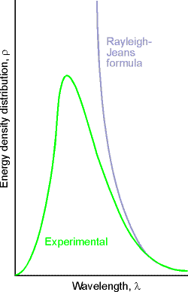
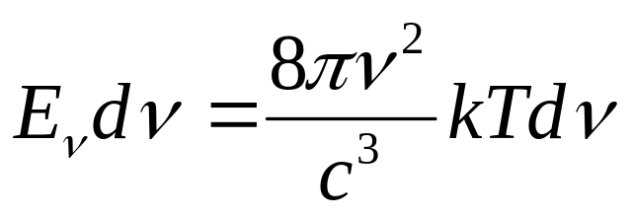
3.瑞利-金斯应用经典力学原理(能量均分且连续)到电磁辐射上，得到辐射能量公式：
  瑞利-金斯公式在低频(长波)区与实验曲线近似一致，但随着v的增大而趋无穷大，这与实验结果随增大趋零严重不符。
紫外灾难

Slide 23
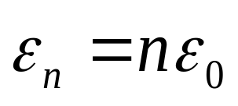
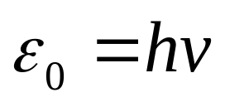
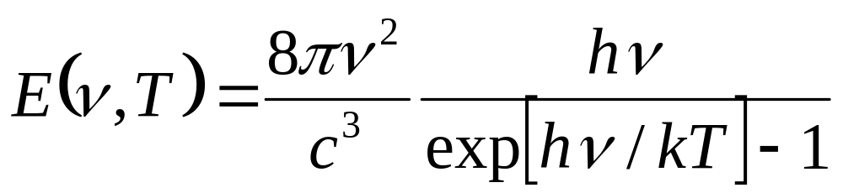
普朗克(Planck)假设(1900年)
  黑体是由许多谐振子组成的，谐振子发射的能量是不连续的。
  b) 每个谐振子具有的能量一定是某一最小能量单位的整数倍：
    n为整数，h为Planck常数。
  c) Planck方程

Slide 24
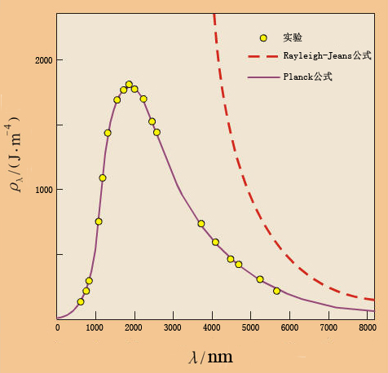
窘境：无法通过经典公式、定律推导出来。

Slide 25
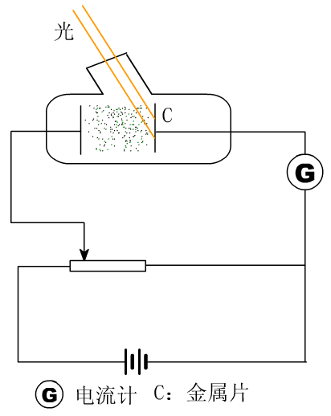
1.1.2 光电效应和光子学说
光电效应:光照在金属表面上有电子逸出的现象。
1889年, 斯托列托夫提出获得光电流的电池方案
(左图G为电流表, C为阴极)
因光的作用而逸出的电子称为光电子，光电子的定向运动所形成的电流称为光电流。

Slide 26
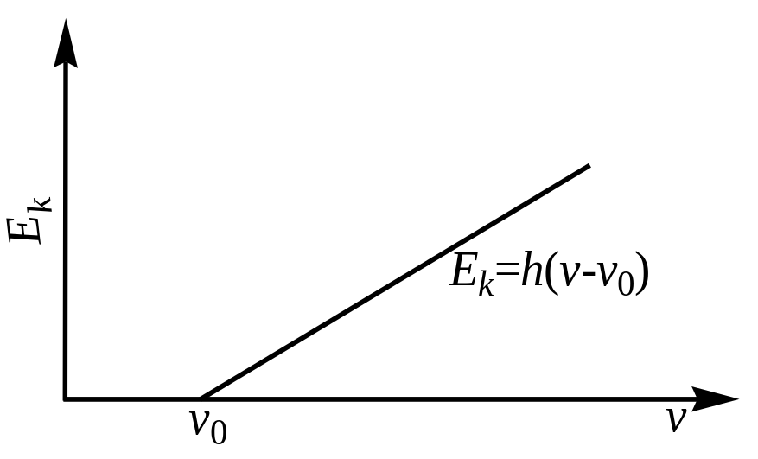
光电效应的实验结果
  入射光的频率v必须超过某一阈值v₀，才能发射电子，此阈值v₀只与金属种类有关。
发射电子与入射光强度无关。只要v≥v₀，即使弱光照射，也能发射电子。
发射电子的动能与入射光频率v(v≥v₀)呈线性关系。
光电子的能量

Slide 27
经典物理学观点：
  光的能量是由光的强度决定的，光强度越大，光电子的动能也应该越大；
  只要光足够强，足以供应发射光电子所需要的能量，则光电效应所对应的各种频率的光都发生。
  但实际上光电子的动能与光强无关，并且有一个阈值存在。

Slide 28
爱因斯坦的光子学说(1905年)
  光的能量是不连续的，也是量子化的。光的能量有一个最小单位，称为光量子或光子。 光子的能量与光子的频率成正比，即 ε = hv
  光是一束以光速行进的光子流。光的强度取决于光子的密度（单位体积内光子的数目）。

Slide 29
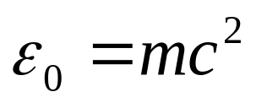
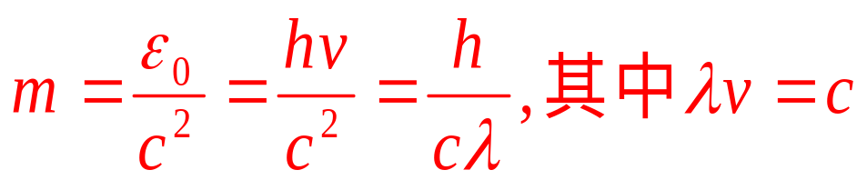
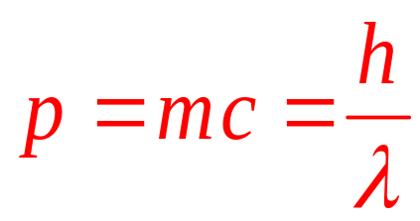
c) 光子不仅有能量，而且还有质量，但光子
无静止质量。根据相对论的质能联系定律
得光子的质量
d) 光子既有质量，就必有动量p：

Slide 30
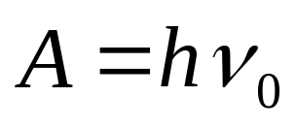
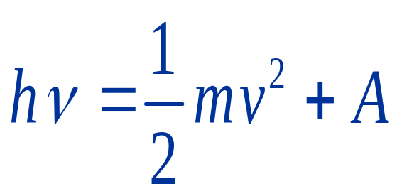
根据Einstein的光量子假设，光电实验就可以很好地解释。逸出功(A)，只有当光子的能量足够大，才能将电子从金属的束缚中敲击出来。
光子能量
逸出功

Slide 31
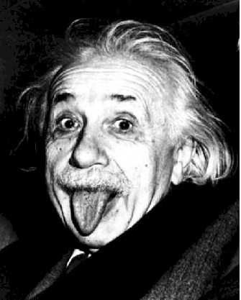
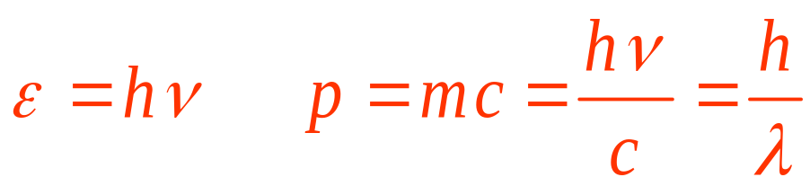
光的波粒二象性：
  光不仅有波性，以一定的振动频率(v)及光速(c)在空间传播，而且有微粒性，在被发射或吸收时表现为具有一定能量(hv)和动量(h/λ)的微粒流。
  联系波动性和微粒性的重要公式

Slide 32

  Einstein 以相对论闻名于世,却不是以相对论获得诺贝尔奖,因为当时有些著名的物理学家拒不接受相对论,甚至有人说,如果为相对论颁发诺贝尔奖,他们就要退回已获的诺贝尔奖!
  更令人困惑的是:量子论创始人Planck对爱因斯坦的相对论很早就给予高度评价，对光量子理论却持否定态度。然而，这似乎又不奇怪，正是Planck本人在多少年中都试图用经典统计理论来解释他自己提出的量子论, 以便将量子论纳入经典物理学范畴，最终却不得不承认此路不通。
科学的先驱们是一群勇敢的探索者，他们常常在黑暗中摸索前进。 他们的精神值得我们敬佩。后人不应对他们过分苛求，但应该从中汲取经验教训。

Slide 33
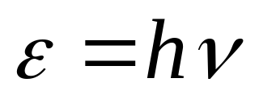
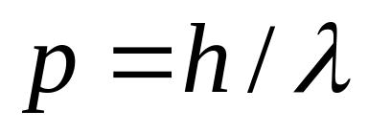
§1.2 量子力学的建立
1.2.1 实物微粒的波粒二象性
粒子
波
传播过程
相互作用
光是波性和粒性的统一体。
光在传播过程中，例如光的干涉、衍射，波性为主；
光与物质作用时，例如光电效应，光化反应，粒性为主。

Slide 34
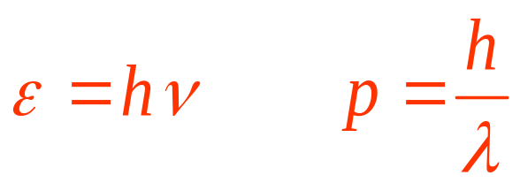
1. 德布罗依(de Broglie)假设
  “爱因斯坦在1905年所作的发现应该可以推广到所有的物质粒子，明显地可以推广到电子——任何物体伴随以波(物质波)，而且不可能将物体的运动和波的传播相分离。”
  类似电子的实物微粒，同样适用光的两个著名关系式：
    实物微粒是指静止质量不为零的微观粒子(m₀≠0)。如电子、质子、中子、原子、分子等。

Slide 35
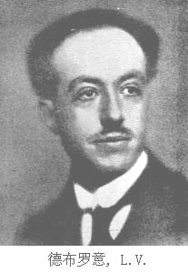
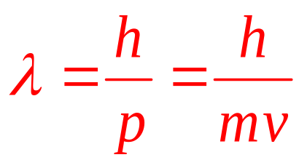
de Broglie关系式：
对于一个质量为m，运动速度为v的实物微粒，其波长由其动量确定，即：
  物质波的波长可以通过实物微粒的质量及其运动速度来求得。
1892-1987
1929年获诺贝尔物理学奖

Slide 36
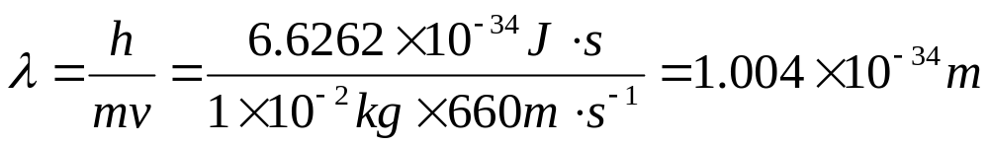
c) 德布罗依波长的计算
例1: 求m=1.0×10⁻²kg的子弹以660 m·s⁻¹的速度运动时德布罗依波波长。
这个波长与子弹本身的大小相比太小，观察不到波动效应。

Slide 37
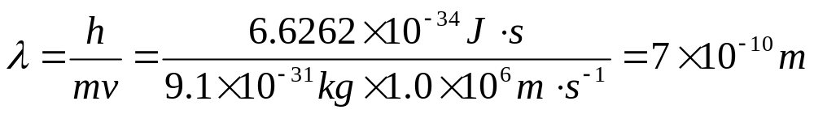
例2: 求以1.0×10⁶m·s⁻¹的速度运动的电子的德布罗依
波的波长。
大小相当于原子大小的数量级(10⁻¹⁰m)，说明原子和分子中电子运动的波效应是重要的。
宏观物体运动速度慢, 自身尺度大, 其波性可以忽略
微观粒子运动速度快, 自身尺度小, 其波性不能忽略

Slide 38
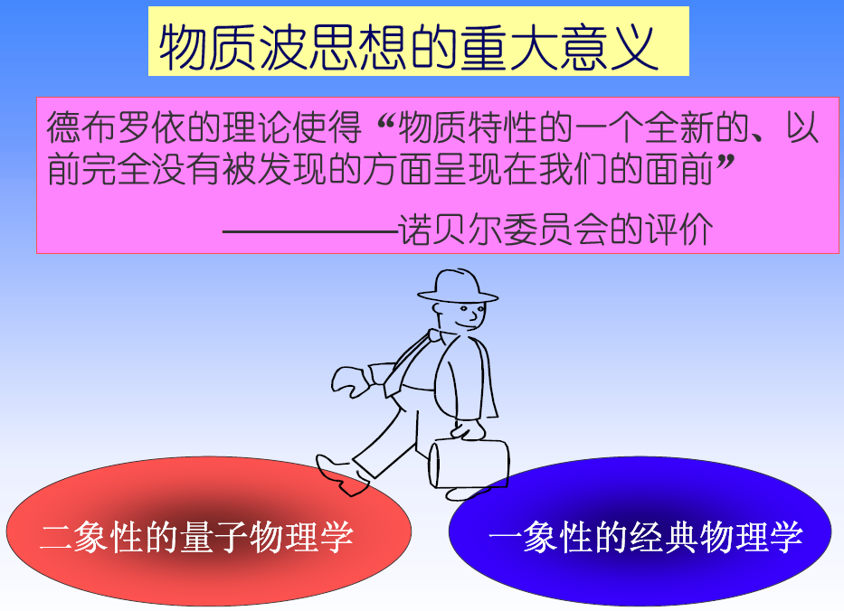

Slide 39
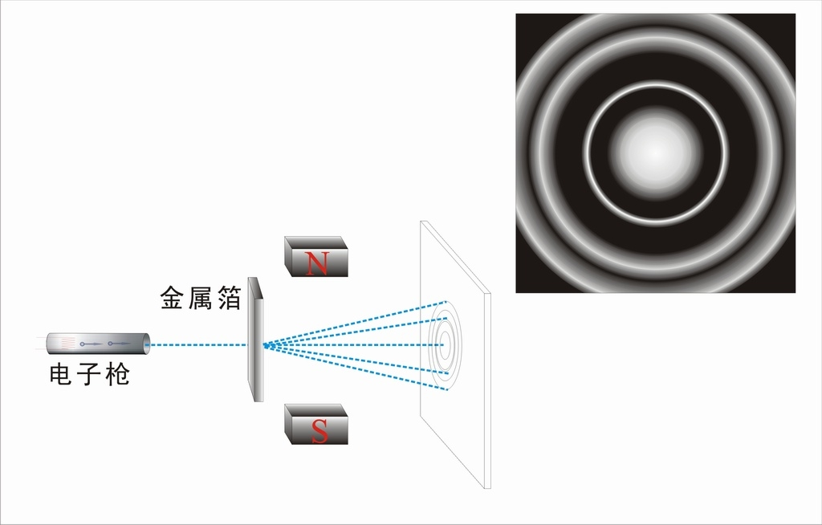
2. 物质波（实物微粒波）的实验证实
戴维孙－革末电子衍射实验

Slide 40
3. 物质波的物理意义（Born的统计解释）
问题：
物质波究竟是一种什么波？或者说：具有波粒二象性的实物微粒，它们遵循什么样的物理规律？
一个粒子不形成波，但大量粒子的衍射图揭示出粒子运动的波性及其统计性。 几率波
微粒的波性是和微粒行为的统计性联系在一起的。

Slide 41
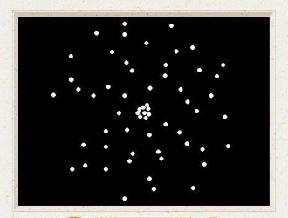



由电子衍射实验发现：
(1) 用较强的电子流可以在短时间内得到电子衍射照片;
(2)若用很弱的电子流，让电子先后一个一个的到达底片，只要时间足够长，也能得到同样的衍射结果。单个电子有粒子性，到达底片得不到衍射图象，当电子数目足够多时，底片就显示出衍射图象。
1
2
3
4
时间
瞬时作用-- 粒子性
统计结果--- 波动性

Slide 42
对微粒行为来说：
微粒的波性是和微粒行为的统计性联系在一起的，实物微粒波的强度反映粒子出现几率的大小。
对微粒粒性的理解要区别于服从Newton力学的粒子，实物微粒的运动没有可预测的轨迹。
一个粒子不能形成一个波，但从大量粒子的衍射图像可揭示出粒子运动的波性和这种波的统计性。
原子和分子中电子的运动可用波函数描述，而电子出现的几率密度可用电子云描述。

Slide 43
物质波与机械波的物理意义异同
物质波的物理意义与机械波（水波、声波）和电磁波等不同，机械波是介质质点的振动，电磁波是电场和磁场在空间传播的波，而实物微粒的波没有这种直接的物理意义。物质波的强度反映粒子出现几率的大小，故称几率波。
经典波描述某物理量在空间分布的周期变化，而几率波描述微观粒子的几率分布；

Slide 44
1.2.2 不确定度关系（测不准原理）
  1927年, W. K. Heisenberg提出微观领域的不确定原理:
  有这样一些成对的可测量, 要同时测定它们的任意精确值是不可能的。其中一个量被测得越精确, 其共轭量就变得越不确定。
  例如, 坐标与相应的动量分量、方位角与动量矩等。
  不确定原理可用不同的方式来阐述, 最常用的是电子的单缝衍射实验:

Slide 45
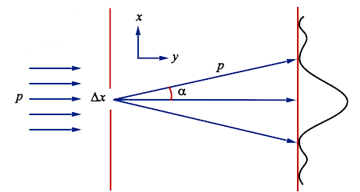
1. 电子束的单缝衍射
一个沿y方向传播的电子，通过狭缝之前，粒子在x方向的速度为零，动量p_{x}=mv_{x}也为零。
经典粒子通过狭缝时总是走直线，粒子在屏幕是显示的宽度应为 D。
具有波动性的电子通过狭缝时会展宽，得到衍射图样，图中曲线表示屏幕上各点的波强度。
曲线的极大值和极小值是由于从狭缝不同部位来的波互相迭加与互相抵消的结果。

Slide 46
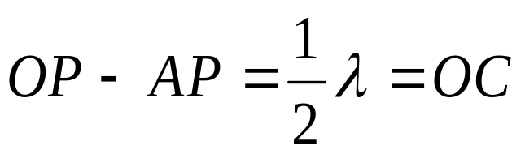
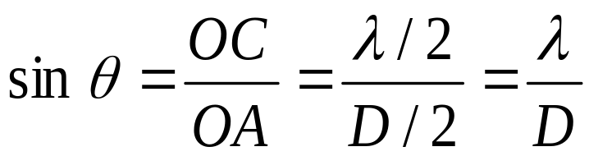
x
P
A
θ
D
C
A
y
θ
e
O
O
C
P
Q
θ
Psinθ
对一级衍射(第一极小值P点和Q点) ：从A点发出到达P点的波长比从O点发出的波少走半个波长，这两列波刚好反相，互相抵消：
由于l>>D，∠ACO≈90º，所以

Slide 47
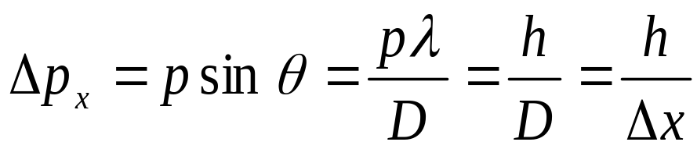
从电子的粒子性考虑，狭缝的衍射会使电子改变运动方向，大部分电子在-θ 到+θ 范围。落在屏幕上P点附近的电子，在穿过狭缝时它的动量在x方向的分量为p_{x}：
p_{x}=psinθ
此p_{x}即为p在x方向的不确定度Δp_{x}，所以
坐标x的不确定度即为狭缝的宽度D，即Δx=D,故 Δx·Δp_{x}≈h

Slide 48
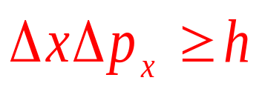
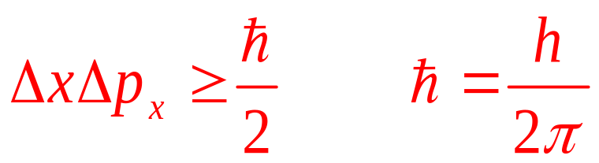
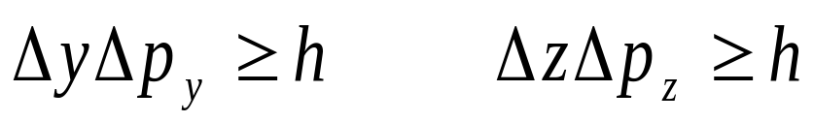
这里只考虑落在主峰范围内的一级衍射，
如果把这以外的二级衍射也考虑进去，则
  从量子力学的原理严格推导，可得：
同样可知，下列不确定度关系也是成立的：

Slide 49
2. 测不准原理的物理意义
  具有波性的粒子，不能同时有精确确定的坐标和动量。两个量的不确定程度的乘积约为Plank常数h的数量级。
  要准确知道粒子的位置(Δx=0)，就要以动量完全测不准(Δp=∞)为代价；反之亦然。

Slide 50
测不准原理可以作为区分宏观物体和微观粒子的判别标准：
  对于宏观物体，Planck常数极小，不确定度近似为零，可以使用牛顿力学描述；
  而对于微观粒子，Planck常数不能忽略，必须使用量子力学描述。

Slide 51
测不准原理是微观粒子波粒二象性的反映。是人们对微观粒子运动规律认识的深化。
  测不准原理不是限制人们认识的限度，而是限制经典力学的适用范围。
  具有波粒二象性的微观粒子没有确定运动轨道，必须建立新的概念来表达微观世界特有的规律性，这就是量子力学的任务。

Slide 52
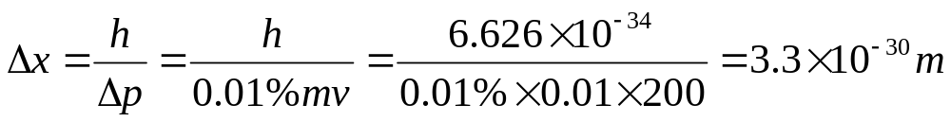
3. 测不准原理的应用
例1.一颗质量为10g 的子弹，具有200m·s⁻¹的速率，若其动量的不确定度为动量的0.01%(这在宏观范围已十分精确)，则该子弹位置的不确定量度为多大?
解:
由不确定关系式，得子弹位置的不确定度
所以，子弹位置的不确定度是微不足道的。可见子弹的动量和位置都能精确地确定，不确定关系对宏观物体来说没有实际意义。

Slide 53
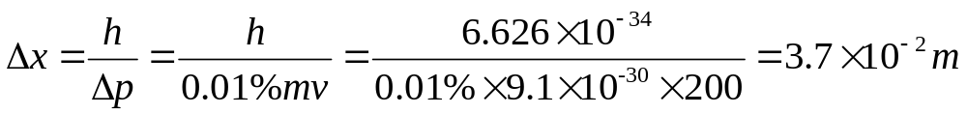
例2 . 一电子具有200m·s⁻¹的速率，动量的不确定度仍为其动量的0.01%，则该电子的位置不确定度有多大?
解 :
由不确定关系式，得电子位置的不确定度
我们知道原子大小的数量级为10⁻¹⁰m，电子则更小。在这种情况下，电子位置的不确定度比电子自身的尺度大几亿倍，可见企图精确地确定电子的位置和动量已没有实际意义。

Slide 54
微观粒子和宏观物体的特性比较
宏观物体 | 微观粒子
同时具有确定的坐标和动量，可用牛顿力学描述。 | 不会同时具有确定的坐标和动量，用量子力学描述
有连续可测的运动轨道，可追踪各个物体的运动轨迹加以分辨。 | 具有几率分布的特征，不可能分辨出各个粒子的轨迹。
体系的能量任意、连续。 | 体系的能量是量子化的。
测不准原理对宏观物体无实际意义，h可视为0。 | 遵循测不准原理。

Slide 55
结 论
具有波粒二象性的微粒，没有确定的运动轨道，只有在空间出现的几率分布（波的强度与粒子出现的几率相联系），能量的改变量不连续（量子化），并满足测不准关系。其运动规律需由量子力学来描述。
汤普金斯先生的物理世界奇遇记：
在他的世界里，普朗克常数比我们现
实生活中的实际值大的多，所以“在动
物以衍射方式运动的时候，打中它的
可能性就非常小。”

Slide 56

1.2.3 Schrödinger方程
de Broglie波的存在被实验证明时，还缺少波动方程。完成这一工作的是E. Schrödinger。他于1926年创立波动力学，核心就是今天众所周知的Schrödinger方程:

Slide 57
Schrödinger方程是量子力学最基本的方程之一，在量子力学中的地位相当于牛顿方程在经典力学中的地位。量子力学的中心任务就是求解薛定谔方程。
Schrödinger方程实质上是一种基本假设，是将物质波类比于光波这么拼凑出来的，不是从最基本的公理假设推导出来的。

Slide 58

E. Schrödinger (1887-1961)
    奥地利物理学家。1911年起在维也纳大学从事固体物理学研究。后任苏黎世大学教授，研究热统计理论。1926年建立波动力学。1927年任柏林大学教授，1933年任牛津大学特别研究员。1938年去美国，任达布林研究所所长。1933年获诺贝尔物理学奖。他在20世纪40年代发表的名著《生命是什么》，对分子生物学的建立产生过重大影响。

Slide 59
类比法在量子力学中的成功典范
  从光波到物质波的认识探索过程中，运用了类比的方法，它是科学认识的重要方法。类比可以提供重要线索，启迪思想，是拓展科学知识的一种有效的试探方法。我们在研究工作中需要重视这种方法。然而，它是一种或然性推理，而不是必然性推理，因而有局限性，其结论的正确与否必须由实践来检验。

